Slide 1
第5章 工程特征
5.1倒圆角特征
5.2倒角特征
5.3孔特征
5.4壳特征
5.5筋特征
5.6拔模特征

Slide 2
5.1倒圆角特征
倒圆角特征是一种边处理特征，它是通过向一条或多条边、边链或在曲面之间的空白处添加半径形成的，曲面可以是实体模型曲面，也可以是零厚度的面组或曲面。

Slide 3
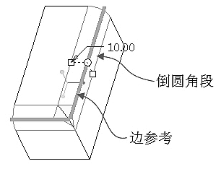
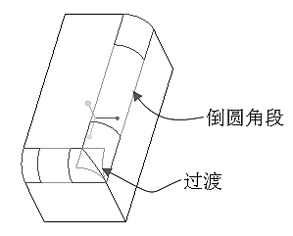
圆角由“集”和“过渡”组成
图5-1 “集”示意图
图5-2 “过渡”示意图

Slide 4
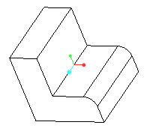
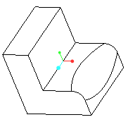
倒圆角类型主要包恒定倒圆角特征、可变倒圆角、由曲线驱动的倒圆角和完全倒圆角，如表5-1所示。
表5-1 倒圆角类型
序号 | 倒圆角类型 | 说明 | 图例
1 | 恒定 | 倒圆角具有恒定半径
2 | 可变 | 倒圆角具有多个半径

Slide 5
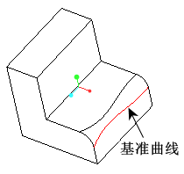
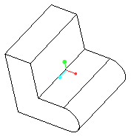
表5-1 倒圆角类型 续表
序号 | 倒圆角类型 | 说明 | 图例
3 | 由曲线驱动的倒圆角 | 倒圆角的半径由基准曲线驱动
4 | 完全倒圆角 | 完全倒圆角以替换选定曲面

Slide 6
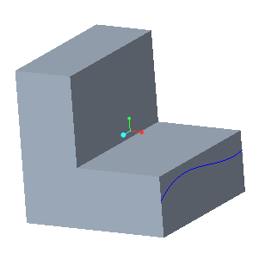
创建恒定倒圆角
在【快速访问】工具栏中单击“打开”按钮 ，系统弹出【文件打开】对话框，选择“\DATA\ch5\倒圆角\倒圆角.prt”文件，单击“打开”按钮 ，零件模型如图5-3所示。
图5-3 零件模型

Slide 7
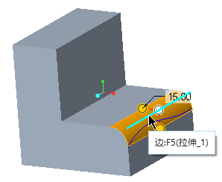
在功能区的【模型】选项卡的【工程】组中单击“倒圆角”按钮 ，打开【倒圆角】选项卡，在图形窗口中选择要通过其创建倒圆角的参照，如图5-4所示。
图5-4 选择倒圆角参考

Slide 8
系统默认采用圆形剖面进行倒圆角，定义圆角半径15。可以在【倒圆角】选项卡的圆角尺寸框中输入新值或选择一个最近使用的值，也可以在【集】面板的表格的“半径”栏中输入值15。
在【倒圆角】选项卡中单击“确定”按钮，完成恒定倒圆角特征的创建。

Slide 9
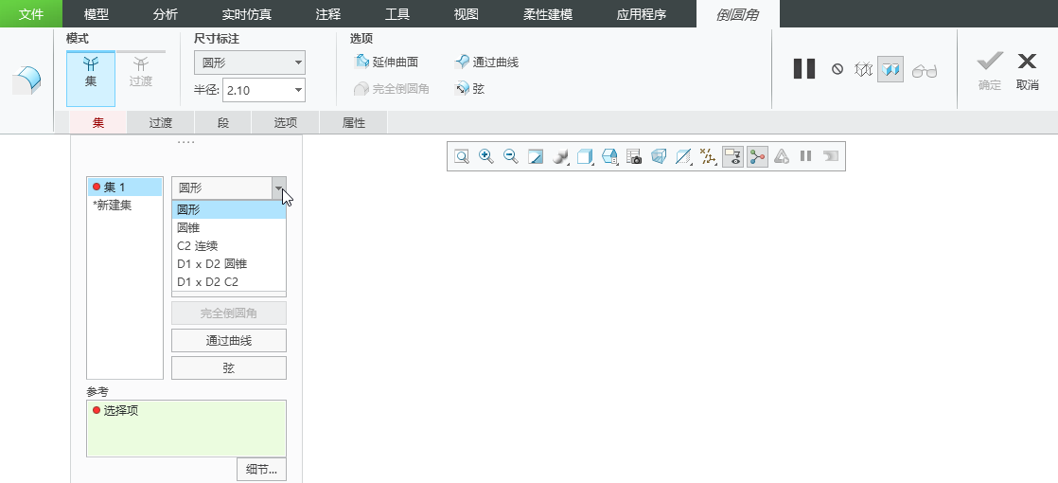
Creo Parametric 8.0默认使用圆形剖面进行倒圆角。如果要创建其他截面类型的倒圆角，那么需要在【倒圆角】选项卡中打开【集】面板，在“截面形状”下拉列表框中选择圆角截面的类型选项，如图5-5所示。
图5-5选择圆角截面类型选项及定义其截面尺寸参数

Slide 10
创建可变倒圆角
在【快速访问】工具栏中单击“打开”按钮 ，系统弹出【文件打开】对话框，选择“\DATA\ch5\倒圆角\倒圆角.prt”文件，单击“打开”按钮，打开图5-3所示的零件模型。
在功能区的【模型】选项卡的【工程】组中单击“倒圆角”按钮 ，打开【倒圆角】选项卡，在图形窗口中选择图5-4所示的边作为创建倒圆角的参照。
图5-3 零件模型

Slide 11

在【集】面板的半径表格中输入半径值15，然后单击鼠标右键，在弹出的快捷菜单中选择“添加半径”命令，系统默认控制点位于参考边的另一端，输入半径值30。继续单击鼠标右键，在弹出的快捷菜单中选择“添加半径”命令，在半径表格中输入半径25，位置输入0.5，即倒圆角参考边的中间，如图5-8所示。
图5-8 添加半径值

Slide 12
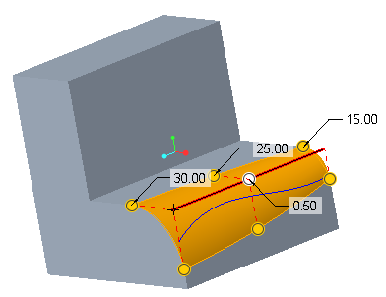
在【倒圆角】选项卡中单击“确定”按钮，完成可变倒圆角特征的创建，如图5-9所示。
图5-9 创建可变圆角

Slide 13
创建由曲线驱动的倒圆角特征
在【快速访问】工具栏中单击“打开”按钮 ，系统弹出【文件打开】对话框，选择“\DATA\ch5\倒圆角\倒圆角.prt”文件，单击“打开”按钮。
在功能区的【模型】选项卡的【工程】组中单击“倒圆角”按钮 ，打开【倒圆角】选项卡，在图形窗口中选择图5-4所示的边作为创建倒圆角的参照。
图5-3 零件模型

Slide 14
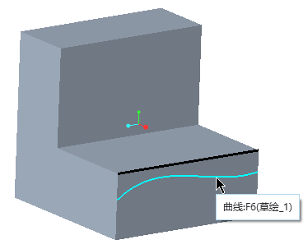
在【倒圆角】选项卡中的 【集】面板中单击“通过曲线”按钮，此时系统提示选择相切曲线来创建通过曲线的倒圆角。在图形窗口中选择如图5-10所示的基准曲线作为驱动曲线。
图5-10 选择驱动曲线

Slide 15
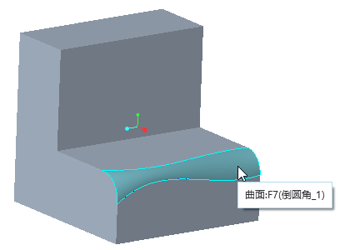
在【倒圆角】选项卡中单击“确定”按钮，完成可变倒圆角特征的创建，如图5-11所示。
图5-11 创建由曲线驱动的倒圆角特征

Slide 16
创建完全倒圆角特征
在【快速访问】工具栏中单击“打开”按钮 ，系统弹出【文件打开】对话框，选择“\DATA\ch5\倒圆角\倒圆角.prt”文件，单击“打开”按钮。
在功能区的【模型】选项卡的【工程】组中单击“倒圆角”按钮 ，打开【倒圆角】选项卡，按住“Ctrl” 键的同时，鼠标一次选择图5-12所示的两条边作为完全倒圆角参考。

Slide 17
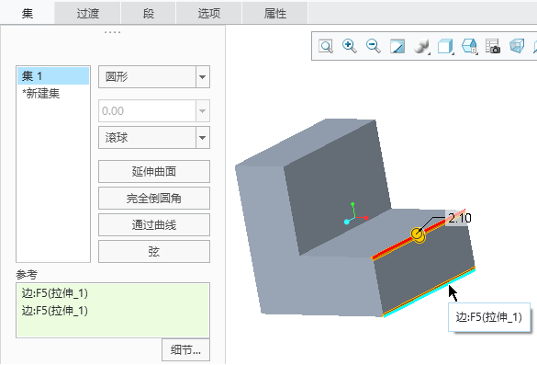
图5-12 选择完全倒圆角参考

Slide 18
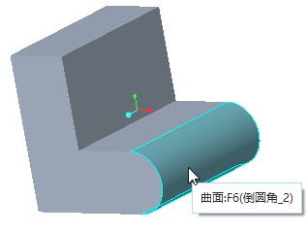
单击【倒圆角】选项卡的【集】面板中的“完全倒圆角”按钮。
在【倒圆角】选项卡中单击“确定”按钮，完成完全倒圆角特征的创建，如图5-13所示。
5-13 创建完全倒圆角特征

Slide 19
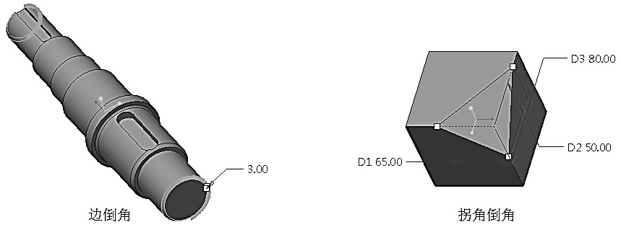
5.2倒角特征
倒角在机械设计中经常要应用到，它是一类对边或拐角进行斜切削的特征。在Creo Parametric 8.0中可以创建两种类型的倒角特征，一种是拐角倒角，另一种是边倒角，如图5-14所示。
图5-14 两种类型的倒角

Slide 20
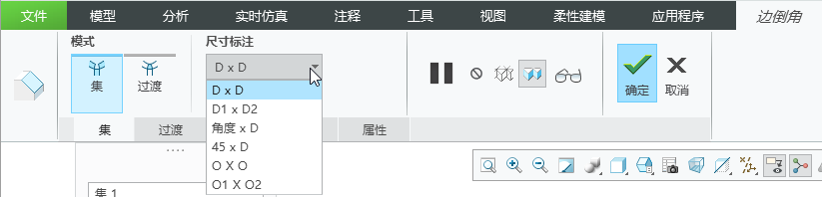
边倒角
要创建边倒角特征，则在功能区的【模型】选项卡的【工程】组中单击“边倒角”按钮 ，打开【边倒角】选项卡，默认时激活“集”模式 ，在“标注形式”下拉列表框中可以设置当前倒角集的标注形式，如图5-15所示。
图5-15 边倒角尺寸标注形式

Slide 21
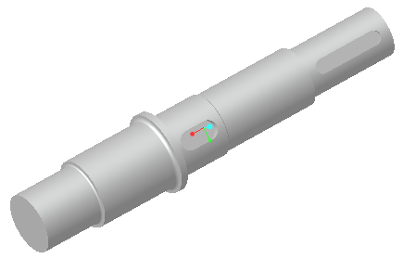
在【快速访问】工具栏中单击“打开”按钮 ，系统弹出【文件打开】对话框，选择“\DATA\ch5\边倒角\阶梯轴.prt”文件，单击“打开”按钮，打开图5-16所示的零件模型。
图5-16 未进行边倒角的阶梯轴

Slide 22
1）在功能区的【模型】选项卡的【工程】组中单击“边倒角”按钮 ，打开【边倒角】选项卡，默认时激活“集”模式 。
2）尺寸标注样式默认选择“D×D”， 在“D”文本框中输入3。
3）按住“Ctrl”键，选择阶梯轴零件两端轮廓边，如图5-17所示。
4）在【边倒角】选项卡中单击“确定”按钮，从而完成边倒角操作。

Slide 23
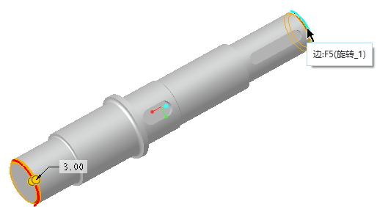
图5-17 选择边参考

Slide 24
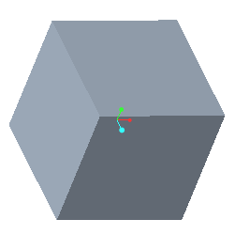
边倒角
在【快速访问】工具栏中单击“打开”按钮 ，系统弹出【文件打开】对话框，选择“\DATA\ch5\拐角倒角\拐角倒角.prt”文件，单击“打开”按钮，打开图5-18所示的100mm×100mm×100mm的正方体模型。
图5-18 正方体模型

Slide 25

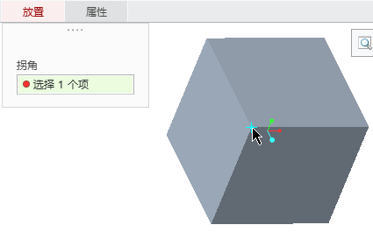
1）功能区的【模型】选项卡的【工程】组中单击“拐角倒角”按钮 ，打开【拐角倒角】选项卡。
2）在图形窗口中选择要创建拐角倒角的顶点，如图5-19所示。
图5-19选择要创建拐角倒角的顶点

Slide 26
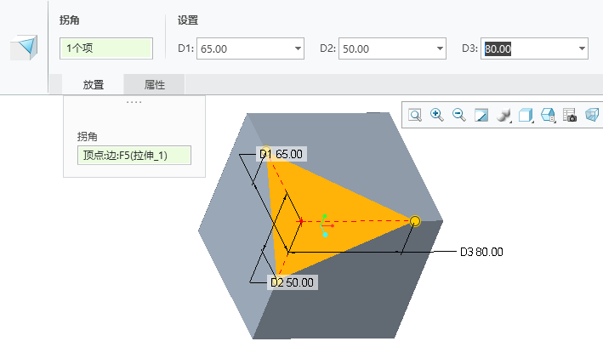
3）在【拐角倒角】选项卡中分别设置D1值为65、D2值为50、D3值为80，如图5-20所示。
4）在【拐角倒角】选项卡中单击“确定”按钮，完成拐角倒角的创建。
图5-20 设置倒角拐角参数

Slide 27
5.3孔特征
单击【模型】选项卡【工程】组中的“孔”按钮 ，通过定义放置参考、设置偏移参考及定义孔的具体特性来创建孔特征。
孔特征主要有简单孔和标准孔，其中典型的简单孔由带矩形截面的旋转切口组成，而标准孔由基于工业标准紧固件的旋转切口组成。
对于标准孔，可根据设计要求来创建这些类型的标准孔：（攻丝 ）、（钻孔 ）、（间隙孔 ）和（锥形孔 ）等。
图5-14 两种类型的倒角

Slide 28
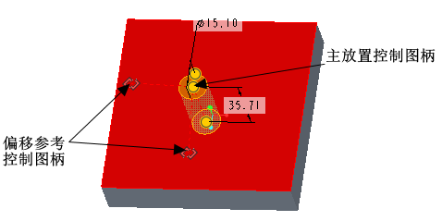
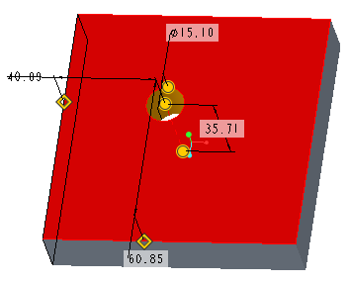
孔的放置参考
在创建孔特征时要选择放置参考来放置孔，并选择偏移参考来约束孔相对于选定参考的位置。
图5-21 孔的放置控制图柄
图5-22 定义偏移参考

Slide 29
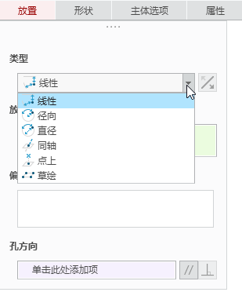
孔的放置类型
在【孔】选项卡中的【放置】下滑面板的“类型”下拉列表框中重新选择需要的放置类型选项，如图5-23所示。
图5-23 孔的放置类型

Slide 30
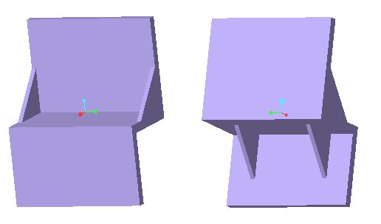
创建预定义钻孔轮廓的简单直孔
在【快速访问】工具栏中单击“打开”按钮 ，系统弹出【文件打开】对话框，选择“\DATA\ch5\孔\支架.prt”文件，单击“打开”按钮，打开图5-24所示的支架模型。
图5-24 支架模型

Slide 31
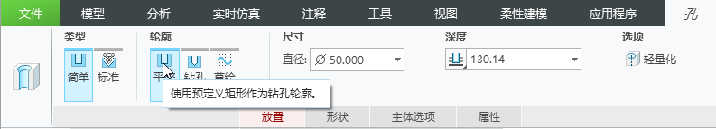
1）在功能区【模型】选项卡【工程】组中单击“孔”按钮 ，打开【孔】选项卡。
2）在【孔】选项卡中单击左部的“简单”按钮 ，接着单击右侧的“平整（使用预定义矩形定义钻孔轮廓）”按钮 ，如图5-25所示。
图5-25 定义孔类型

Slide 32
3）在“直径”文本框中输入50，然后在【孔】选项卡的“深度”选项下拉列表中选择“穿透” 。
4）在模型上选择放置孔的大致位置。接着打开【放置】面板，定义孔的放置类型为“线性”。
5）分别将两个偏移参照控制滑块拖动到相应的偏移参照上，接着在【放置】面板的“偏移参考”收集器中将设置偏移值，如图5-26所示。
6）在【孔】选项卡中单击“确定”按钮，完成该简单直孔的创建。

Slide 33
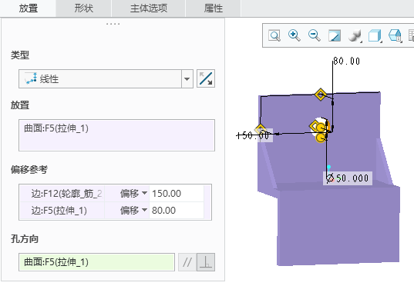
图5-26 定义偏移参考及偏移尺寸

Slide 34
创建使用标准孔轮廓的简单孔
继续在上一个实例完成的模型中创建使用标准孔轮廓的简单孔。
1）在功能区【模型】选项卡【工程】组中单击“孔”按钮 ，打开【孔】选项卡。
2）在【孔】选项卡中单击左部的“简单”按钮 ，然后单击“钻孔”按钮 。
3）在模型上选择放置孔的大致位置，然后【放置】面板设置孔的放置类型为“线性”。
4）【放置】面板的“偏移参考”收集器框中单击，将其激活，选择如图5-27所示的两平面作为偏移参考，分别输入偏移值60和80。

Slide 35
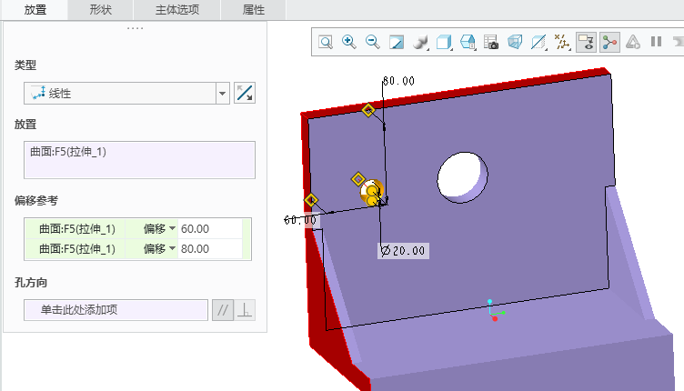
图5-27选定偏移参照并设置其偏移距离

Slide 36
5）在【孔】选项卡中设置孔的直径尺寸值为20，在“深度”选项下拉列表中选择“穿透” 。
6）在【孔】选项卡中单击“沉头孔”按钮 ，以添加沉头孔，打开【形状】下滑面板，设置图5-28所示的形状尺寸和形状选项。
7）在【孔】选项卡中单击“确定”按钮，完成使用标准孔轮廓的简单孔，如图5-29所示。

Slide 37
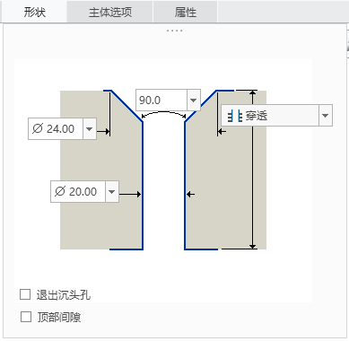
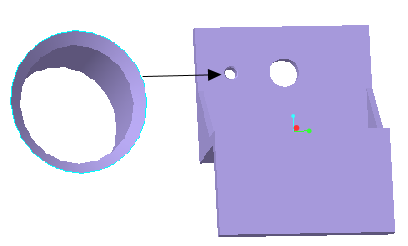
图5-28 设置形状尺寸和形状选项
图5-29 创建标准孔轮廓的简单孔

Slide 38
创建草绘孔
要创建草绘孔，必须创建草绘孔剖面或者进入内部草绘器中选择现有的草绘轮廓（草绘孔剖面）。草绘孔的草绘剖面要符合如下几点要求：
❑ 草绘孔截面为无内部相交的封闭环；
❑ 包含以几何中心线为对象的竖直旋转轴；
❑ 草绘孔截面的所有图元必须位于旋转轴（中心线）的一侧，并且使至少一个图元垂直于旋转轴。

Slide 39
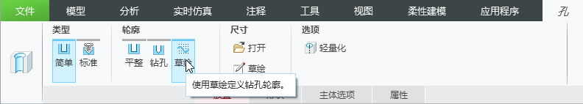
1）在功能区【模型】选项卡【工程】组中单击“孔”按钮 ，打开【孔】选项卡。
2）在【孔】选项卡中单击左部的“简单”按钮 ，然后单击“草绘”按钮 ，此时【孔】选项卡如图5-30所示。如果要打开现有的一个草绘，则在【孔】选项卡中单击“打开现有草绘”按钮 ，弹出【打开剖面】对话框，选择一个现有的草绘文件（.sec）来打开即可。
图5-30 使用草绘定义钻孔轮廓

Slide 40
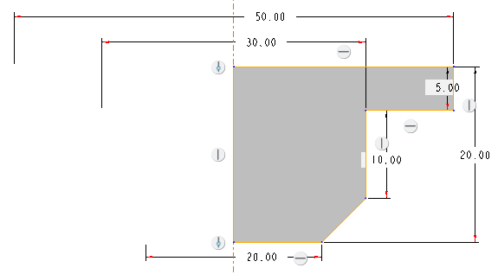
3）在【孔】选项卡单击“草绘”按钮 ，进入草绘模式，绘制如图5-31所示的草绘孔剖面，单击“确定”按钮，退出草绘器。
图5-31 创建草绘孔剖面

Slide 41
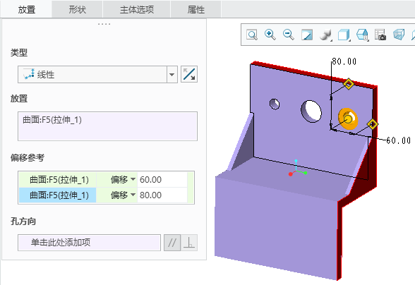
4）选择放置孔的大致位置，然后在【放置】面板默认选择“线性”选项，激活“偏移参考”收集器，选择如图5-32所示的两平面作为偏移参考，分别输入偏移值60和80。
5）在【孔】选项卡中单击“确定”按钮，完成草绘孔的创建。
图5-32 定义偏移参照及其偏移距离尺寸

Slide 42
创建工业标准孔
工业标准孔是采用工业标准的螺纹数据等参数来创建的孔特征，在创建过程中不需要草绘。Creo Parametric 8.0系统中的工业标准孔可以基于ISO、UNC或UNF标准（孔图表）。对于标准孔，允许系统自动创建螺纹注释。
在【快速访问】工具栏中单击“打开”按钮 ，系统弹出【文件打开】对话框，选择“\DATA\ch5\孔\六角柱.prt”文件，单击“打开”按钮。
1）在功能区【模型】选项卡【工程】组中单击“孔”按钮 ，打开【孔】选项卡。
2）在【孔】选项卡中单击“标准”按钮 ，并选中“直孔”按钮 和 “攻丝”按钮 ，接受默认的ISO标准螺纹类型。

Slide 43
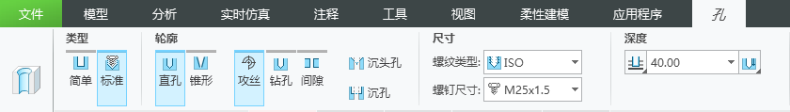
3）在“螺钉尺寸”框 中选择螺钉尺寸为M25×1.5，设置孔的深度值为40，并单击选择“钻孔肩部深度”图标 ，如图5-33所示。
图5-33设置创建工业标准螺纹钻孔

Slide 44
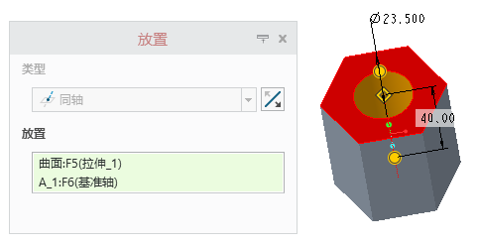
4）打开【放置】面板。选择六角柱的上端面作为放置孔的主放置参照位置，接着在按住“Ctrl”键的同时选择基准轴A_1，系统默认以唯一的同轴方式放置孔特征，如图5-34所示。
图5-34 选择主参考放置

Slide 45
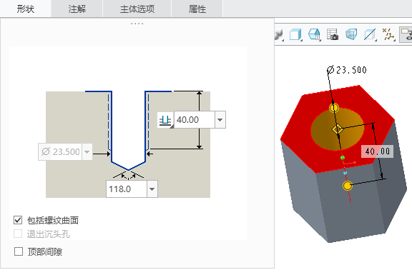
5）打开【形状】面板，设置工业标准螺纹钻孔的相关形状尺寸如图5-35所示。
图5-35设置工业标准螺纹钻孔的形状尺寸

Slide 46
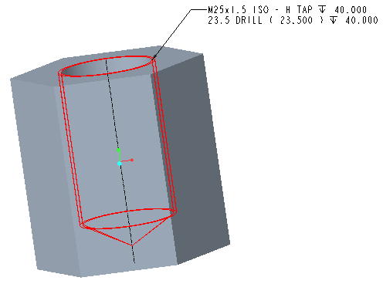
6）在【孔】选项卡中单击“确定”按钮，完成工业标准螺纹钻孔特征的创建，如图5-36所示。
图5-36创建工业标准螺纹钻孔

Slide 47
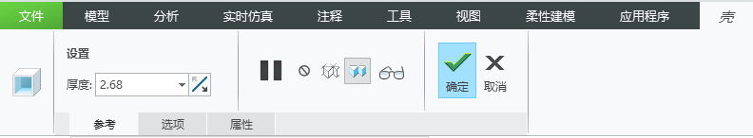
5.4壳特征
壳特征是一类将实体内部的材料去除而只留下指定壁厚的薄壳实体特征。它可用于指定要从壳移除的一个或多个曲面。如果未指定要移除的曲面，那么系统将会创建一个“封闭”的壳，即将零件的整个内部掏空，没有入口连接空心部分。
在功能区的【模型】选项卡的【工程】组中单击“壳”按钮 ，打开【壳】选项卡，如图5-37所示。
图5-37 【壳】选项卡

Slide 48
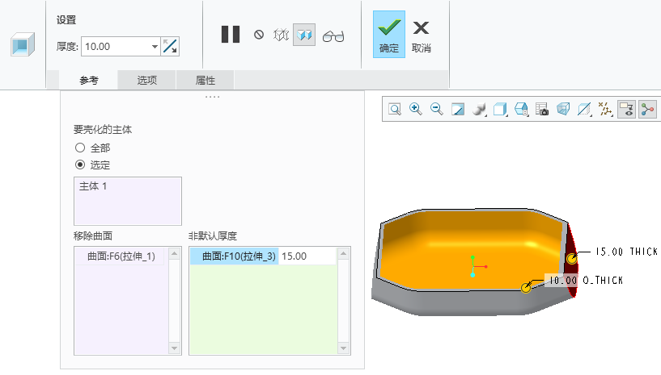
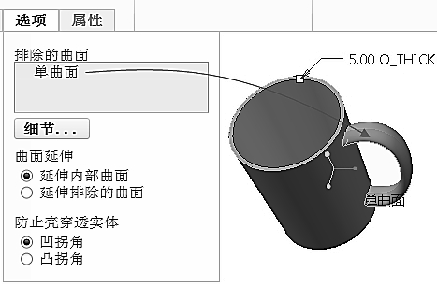
在创建壳特征时，如果在【壳】选项卡中单击“更改厚度方向”按钮 ，或者在“厚度”框中输入负的厚度值，壳厚度将被添加到零件的外部。
图5-38 设置非默认厚度
图5-39 部分壳化

Slide 49
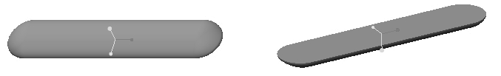
下面以灯罩抽壳为例，说明创建壳特征的一般方法和步骤。
在【快速访问】工具栏中单击“打开”按钮 ，系统弹出【文件打开】对话框，选择“\DATA\ch5\壳\灯罩.prt”文件，单击“打开”按钮，如图4-40所示。
图5-40 灯罩原模型

Slide 50
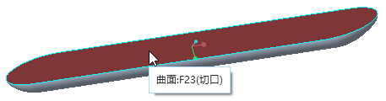
1）在功能区的【模型】选项卡的【工程】组中单击“壳”按钮 ，打开【壳】选项卡。
2）选择如图5-41所示的实体表面作为要移除的曲面，即选择该曲面作为壳特征的“开口面”。
图5-41 选择要移除的曲面

Slide 51
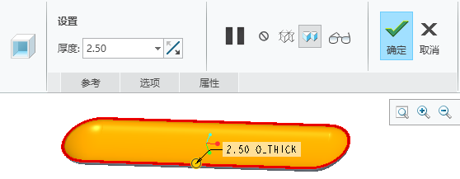
3）在【壳】选项卡的“厚度”尺寸框中将壳的厚度值修改为 2.5，如图 5-42所示。
4）在【壳】选项卡中单击“完成”按钮，完成灯罩中壳特征的创建。
图5-42 修改壳厚度

Slide 52
5.5 筋特征
在设计中，筋是来加固零件结构、提高强度的一类工程特征。常见的连接到实体曲面的薄翼或腹板伸出项都可以是筋特征。在 Creo Parametric 8.0 中，筋特征有两种典型类型，即轮廓筋和轨迹筋。

Slide 53
轮廓筋
1.定义有效的轮廓筋截面
相对于父项特征的轮廓草绘一个新的独立截面作为筋的截面，或者选择已创建的草绘作为筋的截面，筋特征草绘必须满足表5-3所示的标准或规则。
表5-3筋特征草绘必须满足的标准或规则
序号 | 标准或规则
1 | 单一的开放环
2 | 连续的非内部相交的草绘图元
3 | 草绘端点必须与形成封闭区域的连接曲面重合

Slide 54
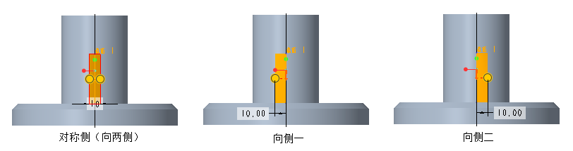
2. 轮廓筋特征的材料侧设置
图5-43 切换筋材料侧方向

Slide 55
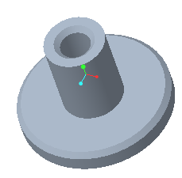
在【快速访问】工具栏中单击“打开”按钮 ，系统弹出【文件打开】对话框，选择“\DATA\ch5\筋\轮廓筋\ contour_rib.prt”文件，单击“打开”按钮，如图5-44所示。
图5-43 切换筋材料侧方向

Slide 56
1）在功能区的【模型】选项卡的【工程】组中单击“筋”旁的“下三角”按钮，并单击“轮廓筋”按钮 ，打开【轮廓筋】选项卡。
2）在【轮廓筋】选项卡中单击【参考】下滑面板的“定义”按钮，弹出【草绘】对话框，选择 FRONT 基准平面作为草绘平面，默认以 RIGHT 基准平面为“右”方向参考，在【草绘】对话框中单击“草绘”按钮，进入内部草绘器。

Slide 57
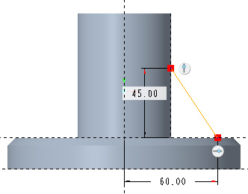
3）先单击“线链”按钮 绘制一条线段，接着单击【约束】组中的“重合”按钮 ，分别将其线端点设置与曲面轮廓边重合，并修改相关的尺寸，结果如图5-45所示。单击“确定”按钮完成轮廓筋草绘。
图5-45 完成轮廓筋草绘

Slide 58
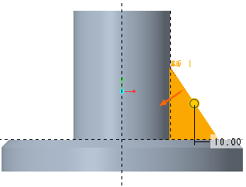
4）单击调整箭头方向，使方向箭头指向要填充的草绘线侧，并调整加厚方向，使材料对称加厚，如图5-46所示。
图5-46 调整方向箭头

Slide 59
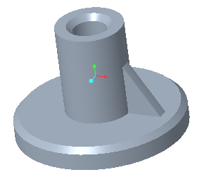
5）在【轮廓筋】选项卡的“宽度”尺寸框中设置筋厚度值为10。
6）在【轮廓筋】选项卡中单击“完成”按钮，完成创建的轮廓筋特征如图 5-47 所示。
图5-47 完成轮廓筋创建

Slide 60
轨迹筋
轨迹筋的基本设计思路是通过在零件腔槽曲面之间草绘筋路径，或通过选择现有合适的草绘来创建轨迹筋，轨迹筋底部是与零件曲面相交的一端，而顶部曲面由所选的草绘平面所定义，筋几何的侧曲面延伸至遇到的下一个曲面。
在功能区的【模型】选项卡的【工程】组中单击“筋”旁的“下三角”按钮 ，然后单击“轨迹筋”按钮 ，打开如图5-48所示的【轨迹筋】选项卡。

Slide 61
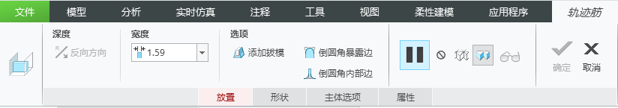
图5-48 【轨迹筋】选项卡

Slide 62
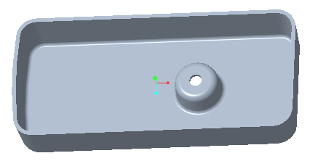
下面以实例方式来介绍创建轨迹筋的一般方法和步骤。
在【快速访问】工具栏中单击“打开”按钮 ，系统弹出【文件打开】对话框，选择“\DATA\ch5\筋\轨迹筋\ track_rib.prt”文件，单击“打开”按钮，如图5-49所示。
图5-49 原始模型

Slide 63
1）在功能区的【模型】选项卡的【工程】组中单击“筋”旁的“下三角”按钮 ，然后单击“轨迹筋”按钮 ，打开【轨迹筋】选项卡。
2）在【放置】下滑面板中单击“定义”按钮，弹出【草绘】对话框，选择DTM1基准平面作为草绘平面。
3）在草绘器中绘制的轨迹线如图5-50所示的筋特征轨迹。单击“确定”按钮，完成草绘并关闭草绘器。

Slide 64

图5-50草绘轨迹筋的轨迹线

Slide 65

4）在【轨迹筋】选项卡中定义筋的宽度、倒圆角和拔模等截面属性， “筋宽度”尺寸宽中设置筋宽度为 1.6，并单击“添加拔模”按钮 、和“倒圆角内部边”按钮 ，接着打开【形状】下滑面板进行相关参数设置，如图 5-51所示。
图5-51 定义筋的界面属性

Slide 66

5）在【轨迹筋】选项卡中单击“完成”按钮，完成创建的轨迹筋特征效果如图 5-52所示。
图5-52完成轨迹筋特征后的模型效果

Slide 67
5.6 拔模特征
拔模通常用于对模型、部件、模具或冲模的竖直面添加斜度，以便借助拔模面将部件或模型与其模具或冲模分开。Creo Parametric 8.0中的拔模特征是将-30°和+30°之间的拔模角度添加到模型中指定的曲面上。当曲面边的边界周围有圆角特征时，不能创建常规拔模特征。在实际设计时，可以首先拔模，然后再对边进行圆角过渡。

Slide 68
❑ 拔模曲面：要拔模的模型的曲面。
❑ 拔模枢轴：确定在拔模创建完毕后模型上大小维持不变的位置。拔模曲面围绕它与此平面的相交部分旋转。可以通过选择平面或者选择拔模曲面上的单个曲线链来定义拔模枢轴。
❑ 拖动方向（也称作拔模方向）：用于测量拔模角的方向。通常为模具开模的方向。可以通过选择平面（在这种情况下拖动方向垂直于此平面）、直线边、两点、基准轴或坐标轴来定义它。
❑ 拔模角度：拔模方向与生成的拔模曲面之间的角度。如果拔模曲面被分割，则可以为拔模曲面的每侧定义独立的角度。拔模角度在-89.9°到+89.9°范围之内。

Slide 69

基本拔模
在【快速访问】工具栏中单击“打开”按钮 ，系统弹出【文件打开】对话框，选择“\DATA\ch5\拔模\draft_basic.prt”文件，单击“打开”按钮，如图5-53所示。
图5-53 原始模型

Slide 70

1）在功能区的【模型】选项卡的【工程】组中单击“拔模”按钮 ，打开【拔模】选项卡。
2）选择拔模曲面。在【参考】下滑面板中，“拔模曲面”处于被激活状态，选择最右侧圆柱面作为拔模曲面以进行拔模，如图5-54所示。
图5-54 【参考】下滑面板中选择拔模曲面

Slide 71
3）定义拔模枢轴。在【参考】下滑面板中的“拔模枢轴”搜集器的框中单击以将其激活，选择圆柱上表面作为拔模枢轴，此时拖动激活的圆形控制滑块，可以调整拔模方向。
4）设置拔模角度与拔模方向。在“角度”框中输入10，如图5-55所示。若要调整拔模方向，可单击“反转角度以添加或去除材料”按钮 ，或者在角度框中输入负值。

Slide 72

图5-55设置拔模角度与拔模方向

Slide 73

5）在【拔模】选项卡中单击“确定”按钮，完成该基本拔模特征后的模型效果如图5-56所示。
图5-56 完成基本拔模特征

Slide 74

可变拔模
在可变拔模中，可以沿着拔模曲面将可变拔模角度应用于添加的控制点处。如果拔模枢轴是曲线，则角度控制点位于拔模枢轴上。如果拔模枢轴是平面，则角度控制点位于拔模曲面的轮廓上，可变拔模示例如图5-57所示。
图5-57 可变拔模示例

Slide 75
要创建可变拔模特征，可以在执行拔模工具命令并选择拔模曲面和定义拔模枢轴、拔模方向之后，在预览特征中连接到拔模角度的圆形控制滑块处右击，弹出一个快捷菜单，如图5-58a所示，然后从该快捷菜单中选择“添加角度”命令，从而在默认位置添加一个拔模角度控制点，如图5-58b所示。另外，也可以使用功能区的“拔模”选项卡的“角度”面板来添加拔模角度，其方法是在“角度”面板的角度列表中右击已有的一个拔模角度，如图5-58c所示，然后从弹出的快捷菜单中选择“添加角度”命令即可。

Slide 76

图5-58 添加拔模角度控制点

Slide 77
分割拔模
创建拔模特征时，可以按拔模曲面上的拔模枢轴或分割对象（如不同的曲线）进行分割拔模。
在功能区的【拔模】选项卡的【分割】下滑面板中，从“分割选项”下拉列表框中选择所需的分割选项，可供选择的分割选项有“不分割”“根据拔模枢轴分割”和“根据分割对象分分割”，如图5-59所示。下面结合示例来介绍“根据拔模枢轴分割”和“根据分割对象分割”的应用。

Slide 78

图5-59 选择分割选项

Slide 79

根据拔模枢轴分割
图5-60根据拔模枢轴分割的拔模结果

Slide 80
根据分割对象分割
在【快速访问】工具栏中单击“打开”按钮 ，系统弹出【文件打开】对话框，选择“\DATA\ch5\拔模\draft_basic.prt”文件，单击“打开”按钮，打开图5-53所示的模型。
1）在功能区的【模型】选项卡的【工程】组中单击“拔模”按钮 ，打开【拔模】选项卡。
2）在【参考】下滑面板中，“拔模曲面”处于被激活状态，选择最左侧长方体的左侧面作为拔模曲面以进行拔模，以底板上表面为拔模枢轴，如图5-61所示。
图5-60根据拔模枢轴分割的拔模结果

Slide 81

图5-61 制定拔模曲面和拔模枢轴

Slide 82

3）打开【分割】面板，接着从“分割选项”下拉列表框中选择“根据分割对象分割”选项。在【分割】面板中单击“分割对象”收集器旁的“定义”按钮，系统弹出【草绘】对话框。
4）选择拔模曲面作为草绘平面，绘制如图5-62所示的连续图元链。
图5-62 草绘连续图元链

Slide 83

5）在【拔模】选项卡的第一个（角度1）文本框中输入“6”，在下边的（角度2）文本框中输入“0”，然后单击“确定”按钮，完成使用草绘创建分割拔模特征，效果如图5-63所示。
图5-63使用草绘创建分割拔模特征效果图

